Slide 1

allears_2nd TEST BOARD BLOCK Diagram
Minsu Yoon

Slide 2
allears_2nd Test Board Block Diagram
- Bluetooth 및 Stim.Chip Board는 Main Board에 장/탈착 가능하도록 설계 (인이어 한쪽 기준으로 설계)
근접센서
VCNL36825T(1차 선정)
VDD: 2.64 ~ 3.6 Vdc
2.0 * 1.2 * 0.5 mm
3.3Vdc
MAIN Board
▶ 주요 회로 ◀
ST_MCU
시스템 제어용 스위치
Peak Detection
Step up
근접센서
상태체크 LED
Bluetooth Board
P/N: QCC3040 VFBGA
디버깅용 USB_C 커넥터 적용
현재 안테나 칩 적용 (3216), 안테나 튜닝예정
I2C
SDA / SCL
UART_TX/RX
GPIO(INT)
GPIO_1ch
TX / RX
5 Vdc / 충전전압
1.8 Vdc
외부 스피커
5pi ~ 10pi
16~32ohm
이어폰 단자 및 헤더 핀으로 적용
SPK_P
3.3 Vdc
SPK_N
Coin Battery
CP1254 / 77mAh
현재 4.2 Vdc 까지 충전해서 71mAh
4.3Vdc까지 충전하면 77mAh 가능
충전 전류 : 140mA_max
Stim.CHIP Board
P/N: HV_PNS
외부 자극용 단자 커넥터 적용
1채널 기준으로 함
5 Vdc / 200mA_MAX
From. Qcc3040
PWM_4ch
CH4_SW1~4
GPIO_1ch
TRIM_A
GPIO_1ch
CH1/CH2_SCDAC
GPIO_8ch
Stim_Step: D0 ~ D7
DC POWER
EXT_5 Vdc
방향성 있는 커넥터 적용
5.0 Vdc
1.8 Vdc
5 Vdc / to Qcc3040
VDDH: 15~40 Vdc

Slide 3
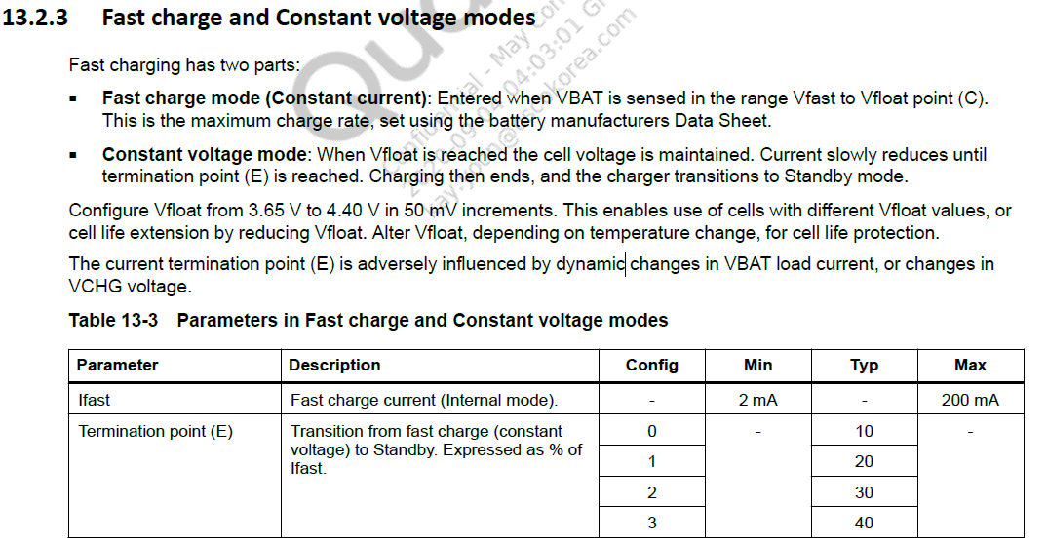
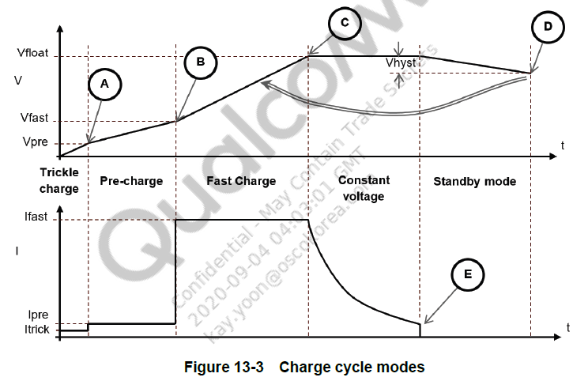
allears_2nd Test Board Block Diagram
- Charge Current 사항

Slide 4
allears_2nd Test Board Block Diagram
- 작성중……….

Slide 5
Thank you
Minsu Yoon

